Slide 1
Kiểm tra bài cũ
Thế nào là một quần xã sinh vật? Nêu ví dụ?
Là tập hợp nhiều QTSV thuộc các loài khác nhau, cùng sống trong một không gian xác định và chúng có mối quan hệ mật thiết gắn bó với nhau
Ví dụ:
    Quần xã rừng ngập mặn ven biển
    Quần xã rừng mưa nhiệt đới
    Quần xã đầm
    Quần xã đồng ruộng
    Quần xã ao hồ

Slide 2
Khu vực sống
QXSV
QTSV2
QTSV1
là đơn vị sinh học gì?
QTSV(n)

Slide 3
Tiết 52 - Bài 50
Hệ sinh thái

Slide 4
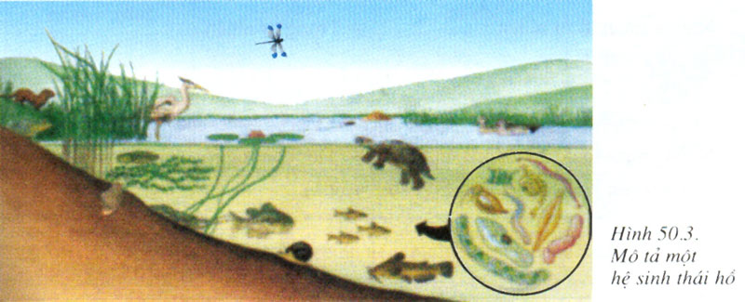
I. Thế nào là một hệ sinh thái?
Hãy quan sát hình một quần xã hồ và khu vực sống của quần xã, kể tên những nhân tố sinh thái vô sinh và hữu sinh?

Slide 5
I. Thế nào là một hệ sinh thái?
Ví dụ:
Cá, rùa, ốc, cua, …QXSV: SV  SV
hồ
Khu vực sống:đất, đá, bùn, nước,…NTVS
hệ thống hoàn chỉnh, tương đối ổn định
hệ sinh thái hồ.

Slide 6

I. Thế nào là một hệ sinh thái?
Hệ sinh thái bao gồm QXSV và khu vực sống của quần xã (sinh cảnh). Trong hệ sinh thái, các sinh vật luôn luôn tác động lẫn nhau và tác động qua lại với các nhân tố vô sinh của môi trường tạo thành một hệ thống hoàn chỉnh và tương đối ổn định.
Tập hợp các sv và nhân tố môi trường vô sinh, hoạt động như 1 HST lớn nhất được gọi là sinh quyển.
Từ khái niệm hệ sinh thái, có nhận xét gì về mối quan hệ giữa QXSV và HST?
 QXSV chỉ là một phần của HST. Nó chính là NT hữu sinh của HST.

Slide 7
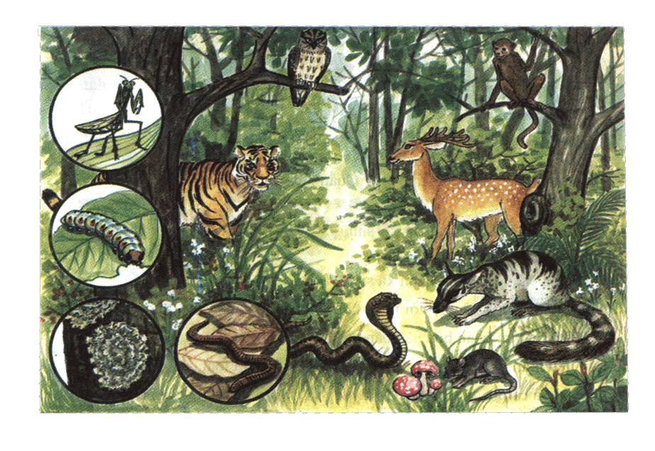
Bài tập  (SGK150): Quan sát hình 50.1 và cho biết: những thành phần vô sinh và hữu sinh có thể có trong hệ sinh thái rừng nhiệt đới?

Slide 8
 Rừng nhiệt đới có:
+Thành phần vô sinh: Đất, đá, mùn hữu cơ, lá rụng…
+Thành phần hữu sinh:
Cây cỏ, cây gỗ
Sâu, hươu, chuột
Cầy, bọ ngựa, hổ, rắn…
Địa y, nấm, giun, vi sinh vật…

Slide 9
Bài tập  (SGK150)
2> Lá và cành cây mục là thức ăn của những sinh vật nào?
 là thức ăn của các sinh vật phân giải: vi khuẩn, giun đất, nấm…

Slide 10
Bài tập  (SGK150)
3> Cây rừng có ý nghĩa như thế nào đối với đời sống động vật rừng?
cung cấp thức ăn, nơi trú ẩn, nơi sinh sản, khí hậu ôn hoà cho động vật sinh sống…

Slide 11
Bài tập  (SGK150)
4> Động vật rừng có ảnh hưởng như thế nào tới thực vật?
Động vật ăn thực vật nhưng đồng thời cũng góp phần thụ phấn và phát tán cho thực vật, làm phân bón cho thực vật.

Slide 12
Bài tập  (SGK150)
5> Nếu như rừng bị cháy mất hầu hết các cây gỗ lớn, nhỏ và cỏ thì điều gì sẽ xảy ra đối với các loài động vật? Tại sao?
ĐV mất nơi ở, mất nguồn thức ăn, nơi trú ẩn, nguồn nước, khí hậu khô cạn… nhiều loài ĐV nhất là các loài ưa ẩm sẽ bị chết.

Slide 13
Rừng có:
Thành phần vô sinh: Đất, đá, mùn hữu cơ, lá rụng…
Thành phần hữu sinh: cây cỏ, cây gỗ
Sâu, hươu, chuột
cầy, bọ ngựa, hổ, rắn…
Địa y, nấm, giun, vi sinh vật…
Lá là thức ăn của các sinh vật phân giải: vi khuẩn, giun đất, nấm…
Cây rừng cung cấp thức ăn, nơi trú ẩn, nơi sinh sản, khí hậu ôn hoà cho động vật sinh sống…
ĐV ăn TV nhưng đồng thời cũng góp phần thụ phấn và phát tán cho TV, làm phân bón cho TV.
Rừng bị cháy ĐV mất nơi ở, mất nguồn thức ăn, nơi trú ẩn, nguồn nước, khí hậu khô cạn… nhiều loài ĐV nhất là các loài ưa ẩm sẽ bị chết.

Slide 14
Từ các câu trả lời trên, chúng ta thấy vai trò của các thành phần hữu cơ trong rừng :
+Thực vật có khả năng tự dưỡng cung cấp thức ăn cho động vật khác được gọi là sinh vật sản xuất
+ĐV là sinh vật dị dưỡng ăn thực vật và động vật  sinh vật tiêu thụ
+Vi sinh vật, giun đất, nấm… phân giải các chất hữu cơ do thực vật hoặc động vật chết đi  sinh vật phân giải

Slide 15
HST hoàn chỉnh gồm:
Thành phần vô sinh: Đất, đá, mùn hữu cơ, lá rụng…
Thành phần hữu sinh:
+SV sản xuất là thực vật
+SV tiêu thụ gồm có ĐV ăn TV và ĐV ăn thịt
+SV phân giải như vi khuẩn, nấm….

Slide 16
Lấy một vài ví dụ hệ sinh thái?
Hệ sinh thái biển
Hệ sinh thái rừng ngập mặn
Hệ sinh thái sa mạc
Hệ sinh thái ao hồ
Hệ sinh thái núi đá vôi
…

Slide 17
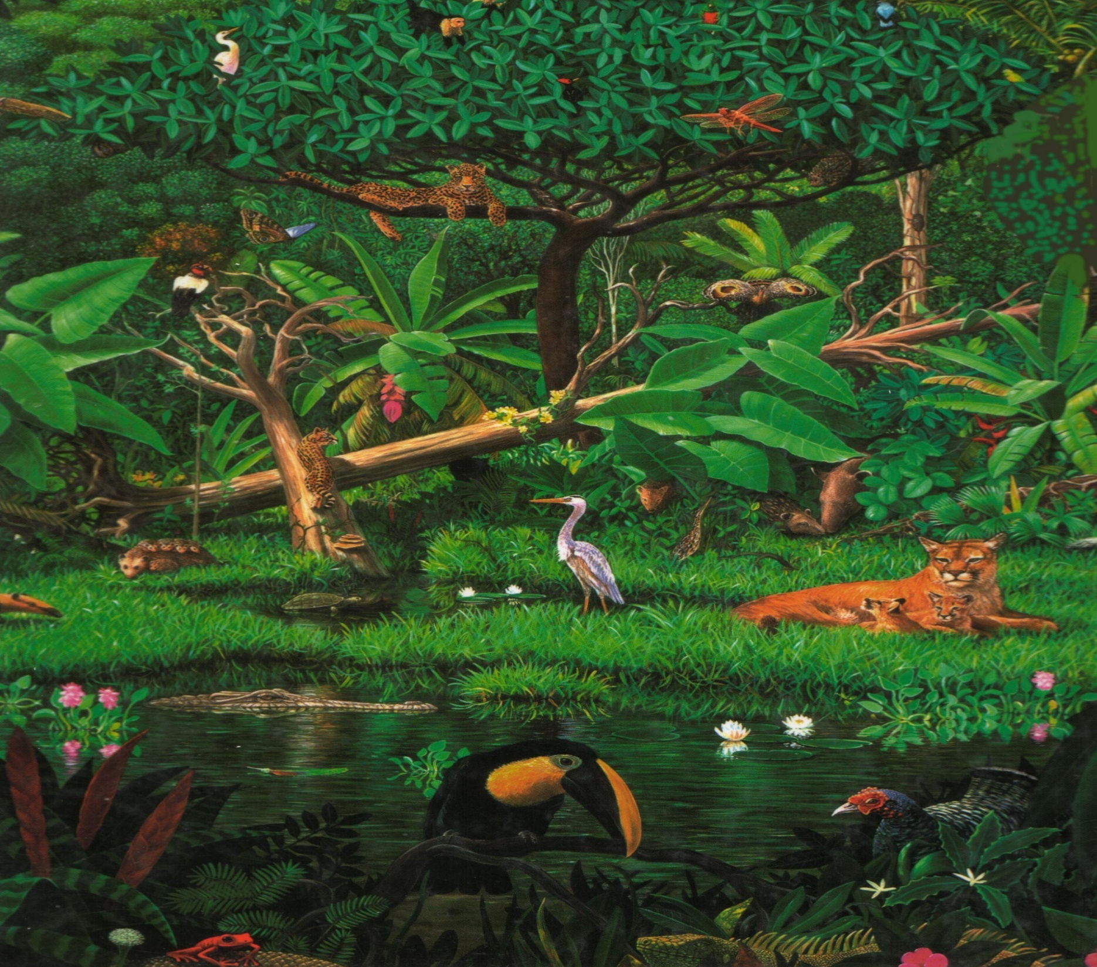
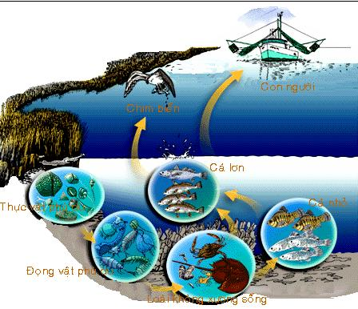
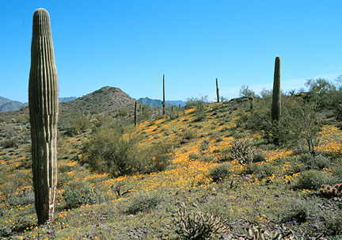
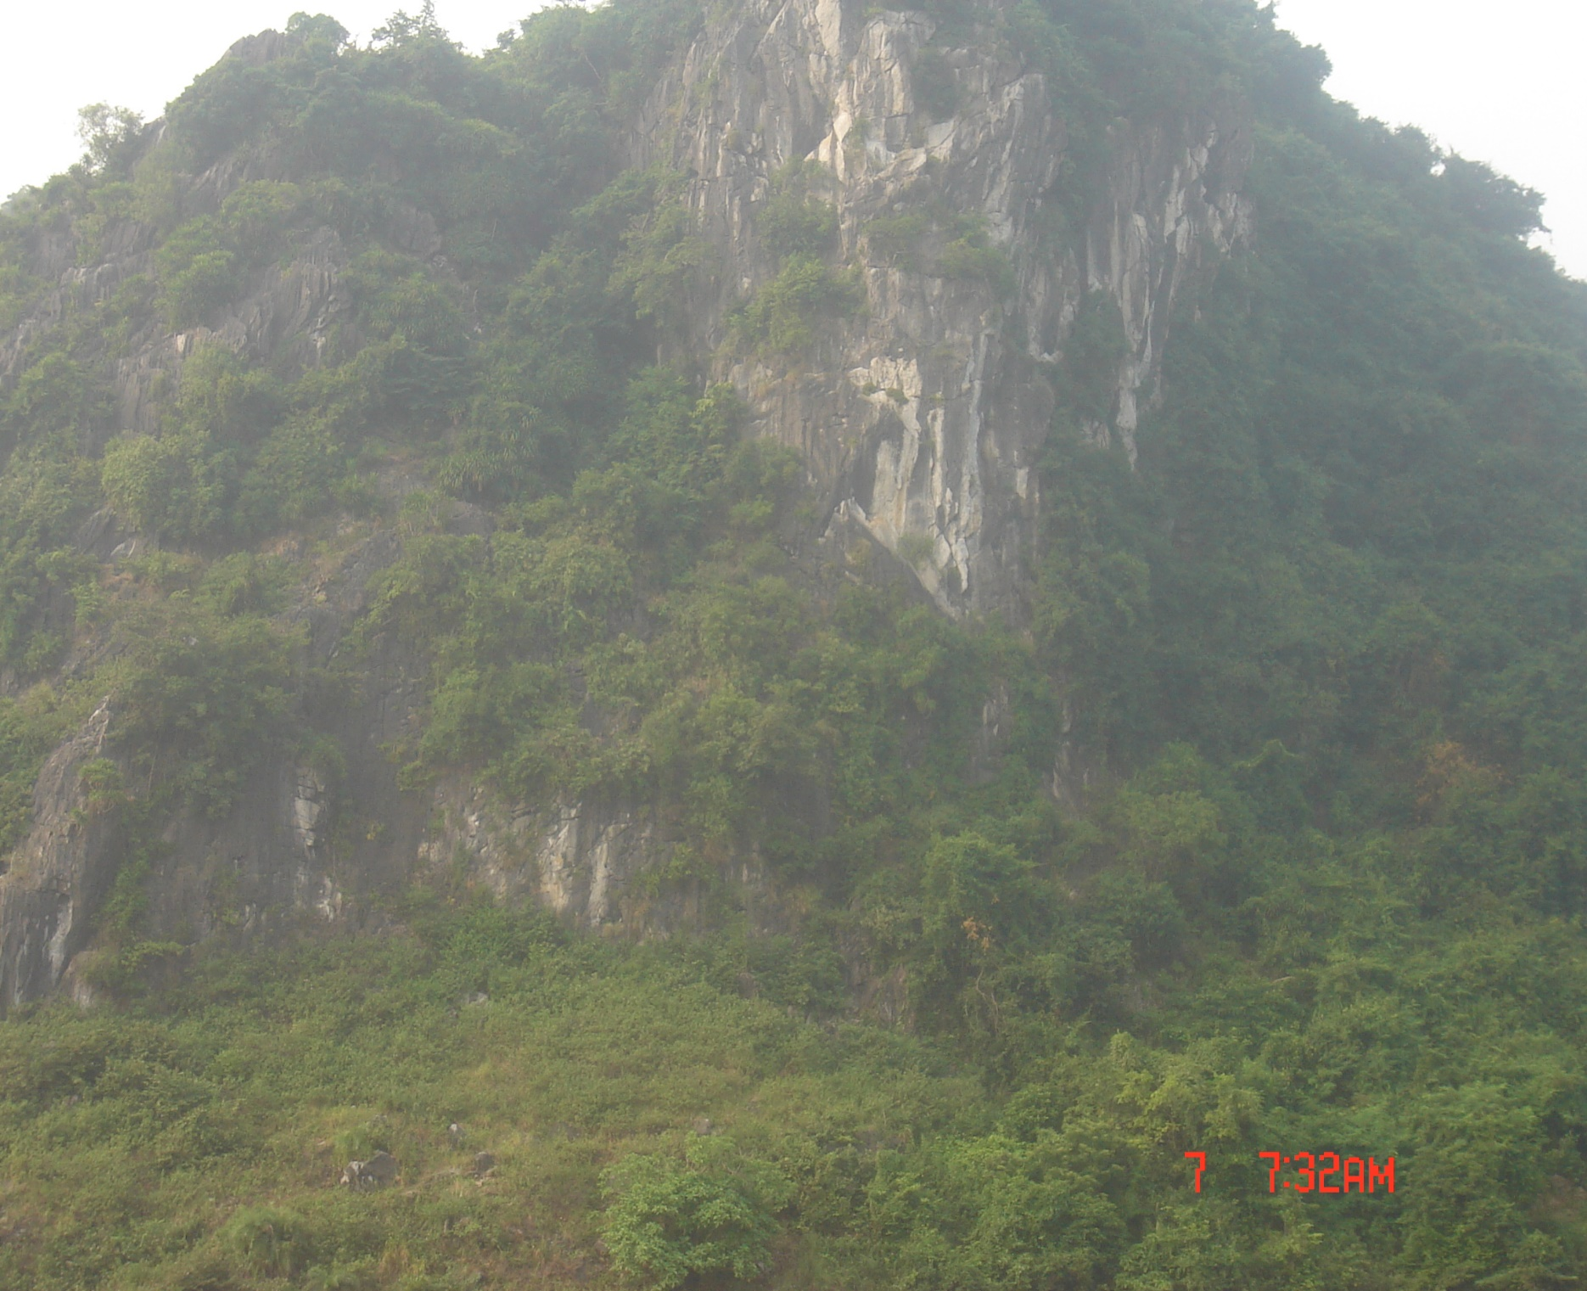

Slide 18
Bài tập 1 (PBT):
Đơn vị nào dưới đây không phải là một hệ sinh thái?
  Một con suối nhỏ?
  Cồn cát Quảng Bình
  Mặt trăng
  Thái Bình Dương
  đáp án c.

Slide 19
II. Chuỗi thức ăn và lưới thức ăn

Slide 20
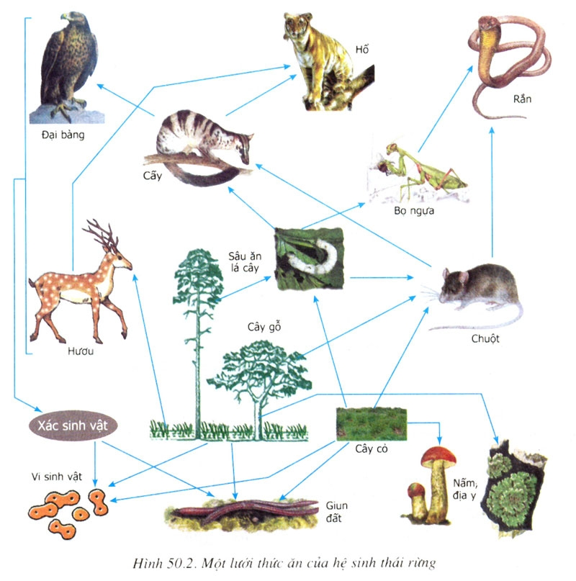
1. Thế nào là một chuỗi thức ăn
Bài tập  (SGK 153)
Quan sát hình cho biết:
Thức ăn của chuột là gì? ĐV nào ăn thịt chuột? Hãy điền nội dung phù hợp vào chỗ trống của dãy sau:
.... Chuột  ….

Slide 21
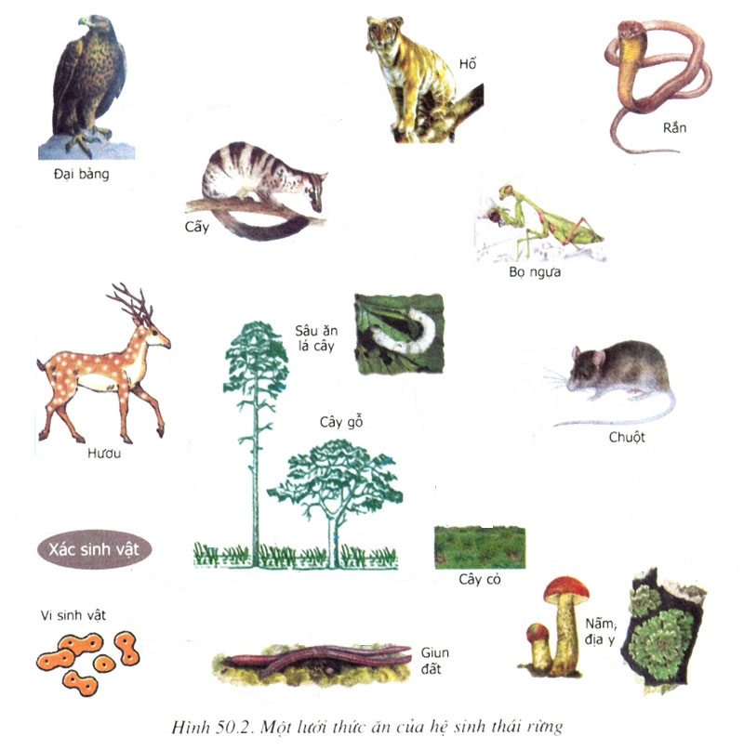

Slide 22
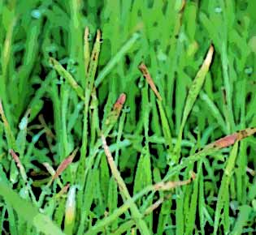
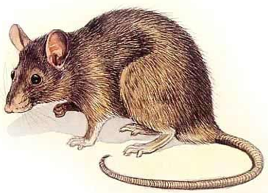
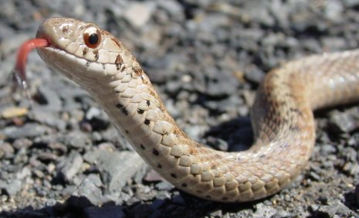
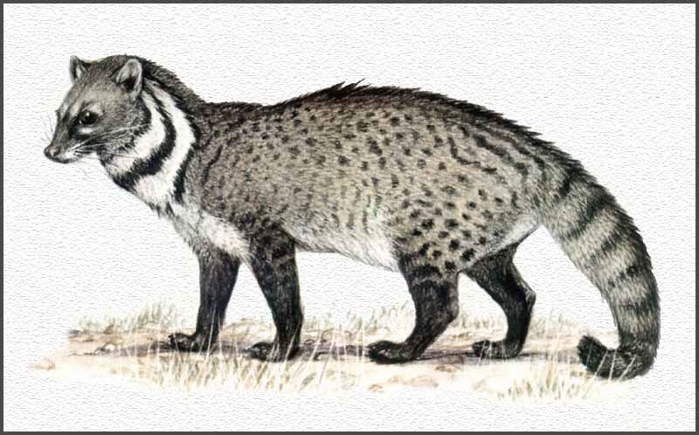
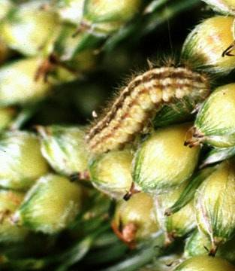
cây cỏ  Chuột  rắn
sâu  Chuột  cầy

Slide 23
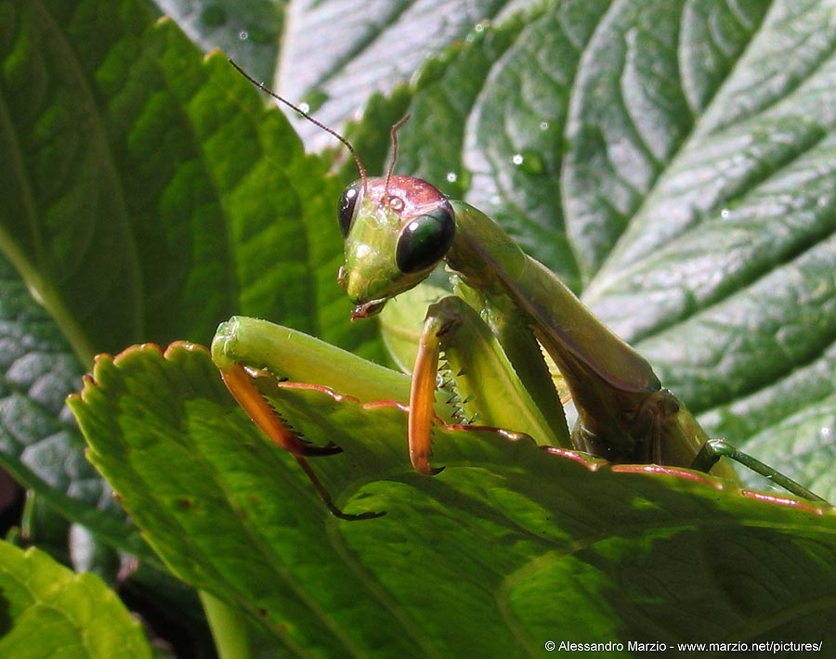

Tương tự điền nội dung phù hợp vào chỗ trống của các dãy sau:
.........  bọ ngựa  ......
.........  sâu  ......
......... hươu  ......

Slide 24
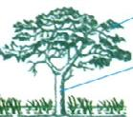

Sâu
bọ ngựa
rắn
Cây
sâu
bọ ngựa
Cây cỏ
hươu
hổ

Slide 25
Sâu  bọ ngựa  rắn
Cây  sâu  bọ ngựa
Cây cỏ  hươu  hổ
⬧ Các sinh vật trong những dãy trên có mối quan hệ gì với nhau?
Nếu gọi mỗi sinh vật trong dãy trên là 1 mắt xích thì em có nhận xét gì về mối quan hệ của một mắt xích với mắt xích đứng trước và mắt xích đứng sau trong dãy trên?

Slide 26
Sâu  bọ ngựa  rắn
Cây  sâu  bọ ngựa
Cây cỏ  hươu  hổ
 các dãy trên có quan hệ dinh dưỡng với nhau.
Mỗi mắt xích ăn mắt xích đứng trước
bị mắt xích đứng sau ăn
 Như vậy, các dãy trên gồm nhiều loài sinh vật có quan hệ dinh dưỡng với nhau. Mỗi loài trong dãy vừa là sinh vật tiêu thụ mắt xích đứng trước vừa là sinh vật bị mắt xích đứng sau tiêu thụ.
 Mỗi dãy trên được gọi là 1 chuỗi thức ăn.

Slide 27
1. Thế nào là chuỗi thức ăn?
 là một dãy nhiều loài sinh vật có quan hệ dinh dưỡng với nhau, trong đó mỗi loài là một mắt xích. Vừa là sinh vật tiêu thụ mắt xích đứng trước, vừa là sinh vật bị mắt xích đứng sau tiêu thụ.

Slide 28
Bài  (SGK152) :
Quan sát hình 50.2 và cho biết sâu ăn lá cây tham gia vào những chuỗi thức ăn nào?
( mỗi chuỗi khoảng 4 mắt xích).
sâu ăn lá cây tham gia vào những chuỗi thức ăn:
cây gỗ  sâu ăn lá cây  bọ ngựa  rắn
cây gỗ  sâu ăn lá cây  chuột  cầy
cây gỗ  sâu ăn lá cây  cầy  đại bàng
cây cỏ  sâu ăn lá cây  cầy  hổ
⬧ Từ ví dụ trên, em có nhận xét gì về khả năng tham gia các chuỗi thức ăn khác nhau của sâu ăn lá cây?
Sâu ăn lá cây có khả năng tham gia vào nhiều chuỗi thức ăn khác nhau

Slide 29
Quan sát các chuỗi thức ăn và cho biết: Có thể ghép các chuỗi thức ăn đó lại với nhau được không? Dựa vào cơ sở nào?
cây gỗ  sâu ăn lá cây  bọ ngựa  rắn
cây gỗ  sâu ăn lá cây  chuột  rắn
cây gỗ  sâu ăn lá cây  chuột  cầy
cây gỗ  sâu ăn lá cây  cầy  đại bàng
cây cỏ  sâu ăn lá cây  cầy  hổ

Slide 30
Có thể ghép các chuỗi thức ăn trên lại thông qua mắt xích sâu ăn lá cây:
bọ ngựa
Cây gỗ
Sâu ăn lá cây
chuột
rắn
Cây cỏ
Vi sinh vật
cầy
hổ
lưới thức ăn
Đại bàng

Slide 31
2. Thế nào là một lưới thức ăn?
- Tập hợp các chuỗi thức ăn có nhiều mắt xích chung → lưới thức ăn

Slide 32
Bài  (SGK152) :
Quan sát hình 50.2 và thực hiện yêu cầu 2:
Hãy xếp các sinh vật theo từng thành phần chủ yếu của hệ sinh thái

Sinh vật sản xuất: Cây cỏ, cây gỗ
Sinh vật tiêu thụ:
sâu, hươu, chuột  sv tiêu thụ cấp 1
rắn, cầy, chuột, bọ ngựa  sv tiêu thụ cấp 2
hổ, đại bàng , rắn sv tiêu thụ cấp 3
Sinh vật phân giải: nấm, giun, vi sinh vật, địa y
Từ bài tập trên, cho biết, một lưới thức ăn hoàn chỉnh bao gồm mấy thành phần, là những thành phần nào?

Slide 33
Một lưới thức ăn hoàn chỉnh gồm 3 thành phần:
bắt đầu bằng sinh vật sản xuất
tiếp theo là sinh vật tiêu thụ
kết thúc ở sinh vật phân giải

Slide 34
Vai trò của các loại sinh vật trong chuỗi, lưới thức ăn?
sinh vật sản xuất: tổng hợp các chất vô cơ  hữu cơ.
Sinh vật tiêu thụ:
ĐV ăn TV hoặc ăn ĐV sử dụng chất hữu cơ
Sinh vật phân giải: gồm vi khuẩn, nấm… chúng phân giải chất hữu cơ (xác động thực vật) thành chất vô cơ
 có sự tuần hoàn vật chất (kèm theo năng lượng) trong hệ sinh thái

Slide 35
Sự tuần hoàn vật chất (kèm theo năng lượng) trong hệ sinh thái
chất vô cơ
Sinh vật sản xuất (thực vật)
Sinh vật phân giải (vi sinh vật, nấm…)
Sinh vật tiêu thụ (động vật)

Slide 36
a. Hãy lập 3 chuỗi thức ăn khác nhau gồm 4 mắt xích. b. Từ các chuỗi thức ăn vừa lập hãy ghép thành một lưới thức ăn
Bài tập
Cho các sinh vật: muỗi, ếch, rắn, đại bàng, chuột, mèo, lúa, thạch sùng, vi sinh vật.

Slide 37
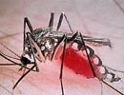


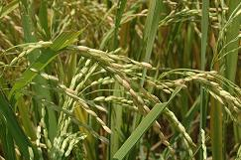



Bài tập: a. Lập 3 chuỗi thức ăn khác nhau gồm 4 mắt xích.
muỗi
ếch
rắn
đại bàng
mèo
vi sinh vật
lúa
chuột
muỗi
thạch sùng
rắn
đại bàng

Slide 38
Bài tập: b. Từ các chuỗi thức ăn vừa lập ghép thành một lưới thức ăn
ếch
rắn
đại bàng
muỗi
Thạch sùng
Vi sinh vật
lúa
chuột
mèo

